Slide 1
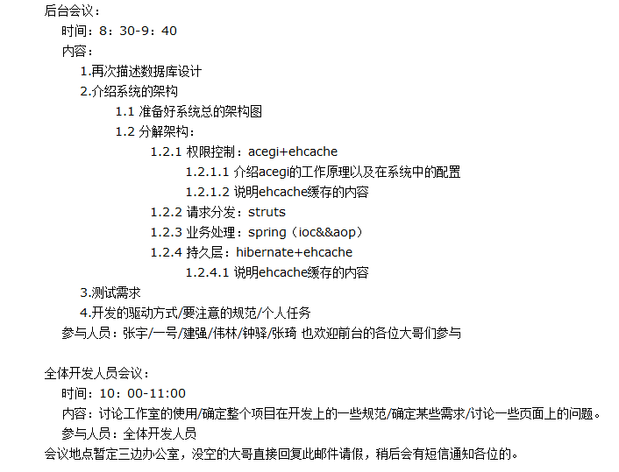

Slide 2
request
response
系统总体架构：
filter
Acegi 权限管理
interceptor
Struts 请求分发
action
Spring ioc
service
Spring aop，事务
Dao
Hibernate 持久层
db

Slide 3
系统权限控制：acegi+ehcache
filter
interceptor
action
用户验证
授权

Slide 4
acegi：验证
No login manager
etf
exception
accessDeniedHandler
rpf
Cache service
sif
am
providers
anpf
User detail service
apf
create
Cache中缓存用户登录信息，这样就可以降低db的压力。
Authencation对象
S_context
interceptor
授权

Slide 5
acegi：授权
Authentication对象
filterInvocationInterceptor
am
Access rule
source
result
objectDefinitionSource
accessDecisionManager
result
voter

Slide 6
struts请求分发响应模型
http请求
Struts2过滤器
Action
invocation
interceptor1
Action
mapper
Action proxy
interceptor2
Configuration
manager
action
result
jsp
Struts.xml
interceptor2
http响应
interceptor1
注意：现在所有的action实体都是由struts内置的一个工厂产生的，整合时将交由spring来管理。

Slide 7
Hibernate：持久层
1.配置文件。
2.缓存：已经将那些不怎么变化的部分交由hibernate的二级缓存管理
3.开放query接口的hibernateTemplate

Slide 8
Spring：ioc&&aop
Ioc：除了struts的filter没由它来管理外，其他的全部类都由它来管理。
Aop:主要用来配置spring对hibernate事务的支持。
要注意spring给web.xml添加的几个filter的作用

Slide 9
关于测试：
测试框架采用junit，这个框架貌似已经集成在eclipse上了。
测试区提供了spring提供的测试工具类，能支持事务的自动回滚。
希望测试大哥能对每个实际方法进行单元测试，并将测试信息标注在方法上，测试区保留测试方法，以及标注测试用例。

